Slide 1
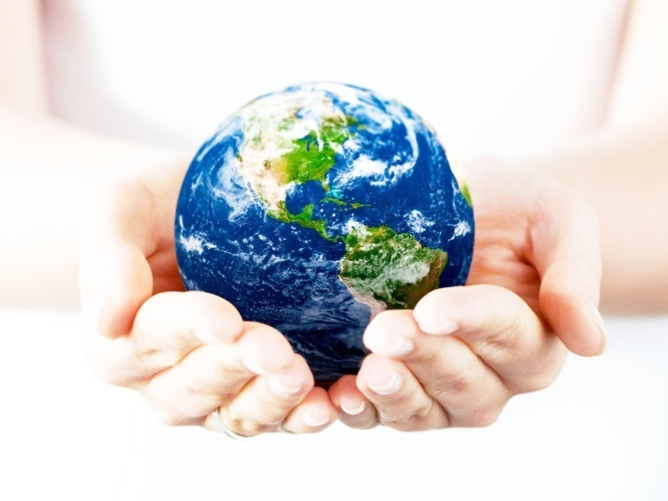
МБОУ СОШ № 15
МИР ВОКРУГ МЕНЯ

Slide 2
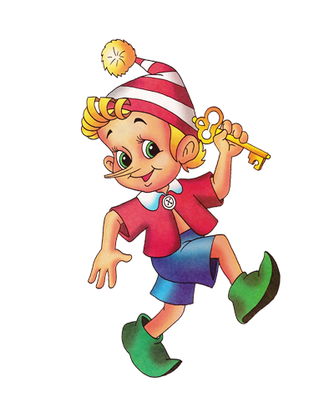
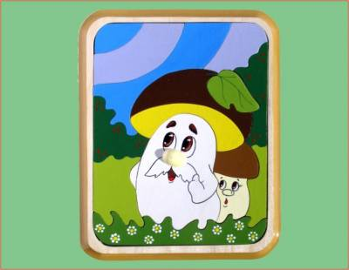
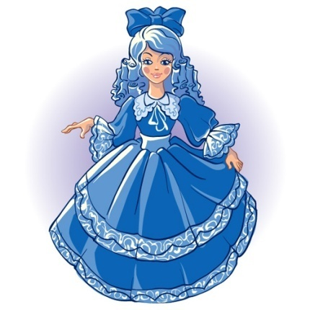
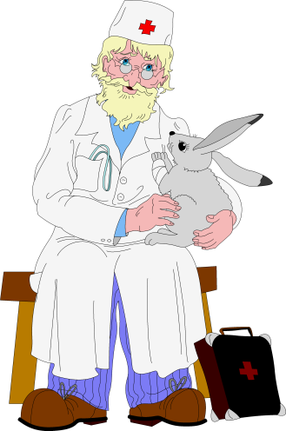
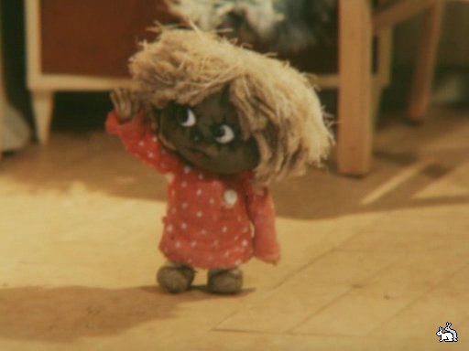
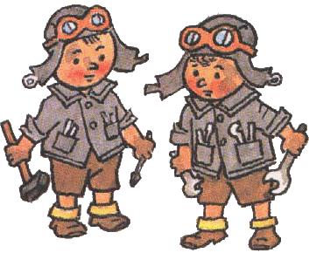
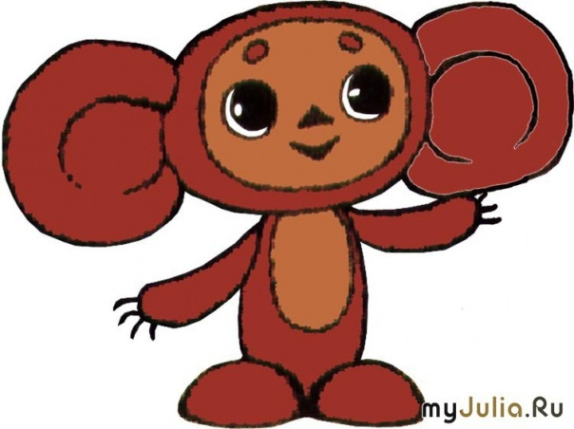
Моя школа,
мои друзья
Мой друг - книга
Мой друг - природа
Мое
здоровье
Мой дом,
моя семья
Я городу –
город мне
Моё увлечение

Slide 3
Моя школа, мои друзья
Посвящение в первоклассники
Мое здоровье
Всероссийская акция «Спорт без наркотиков»
Мой друг - природа
Акция «Покорми птиц зимой»
Мой друг - книга
Викторина «Мир сказок»
Мой дом, моя семья
Конкурсно-игровая программа
«Наша дужная семья»
Я городу – город мне
посвящение в гагаринцы
Моё увлечение
Игровая программа «Масленица широкая»

Slide 4
Задание на тропинке
"Мое здоровье"
Ты наверняка знаешь, что у вас в школе появились ученики-малыши, первоклассники! Они недавно в твоей школе и у них пока что мало друзей. У них скоро будет праздник «Посвящение в первоклассники», подружись с ними, приготовь для них подарок-сюрприз, они будут очень рады, ведь всегда веселей, если у тебя много друзей.
Желаю удачи!!!
Твой друг Буратино.

Slide 5
Задание на тропинке
"Мир моих увлечений"
Привет, дружок!
Ты отлично прошагали уже по трем тропинкам. А можешь вспомнить, как они назывались?
Давай вместе:
тропинка «Мой дом, моя семья»,
тропинка «Я городу – город мне» и тропинка «Моя школа, мои друзья».
Теперь ты попадаешь на тропинку «Мир моих увлечений». Ты наверно сейчас подумал, что у тебя много увлечений. А смог бы сделать новогоднюю игрушку? Давай проверим. Смастери новогоднюю игрушку и тогда тропинку «Мир моих увлечений» ты пройдешь весело и задорно.
Не забудь проявить свою фантазию и находчивость.
Желаю удачи!!!
Твои друзья Винтик и Шпунтик

Slide 6
Задание на тропинке
"Мое здоровье"
Привет, дружок!
И вот на твоем пути очередная тропинка, тропинка «Здоровья». Здоровье не купишь, здоровье нужно беречь и укреплять. Попробуй узнать, как можно укрепить свое здоровье с помощью спорта. Полученные знания тебе обязательно пригодятся, когда мы все вместе отправимся по тропе «Здоровичек».
Желаю удачи!!!
Твой друг доктор Айболит

Slide 7
Задание на тропинке
"Мой друг - книга"
Привет, дружок!
Знаешь, как много интересных книг есть на свете? А ты когда-нибудь задумывался, как это писать книги? Нет?! Тогда на моей тропинке «Мой друг – книга» у тебя есть уникальная возможность написать свою книжку – малышку.
Что готов ли ты попробовать себя в роли автора? Готов! Ну тогда вперед!
Желаю удачи!!!
Твой друг Мальвина

